Slide 1

Автоматизация процессов разработки и тестирования ML-моделей
Основы CI/CD в ML
Некрасов Константин Олегович
Директор по разработке ML-моделей
АО «Газпромбанк»
Блог: Labalgo

Slide 2
План занятия
Понимание концепции CI/CD
Тестирование ML-модели: unit-тесты

Slide 3

1. Понимание концепции CI/CD

Slide 4
CI/CD
это набор практик и инструментов, который позволяет разработчикам и командам автоматизировать процессы разработки, тестирования, сборки и развертывания приложений.

Slide 5
Continuous Integration
это процесс, при котором изменения в коде часто (в идеале несколько раз в день) интегрируются в основную ветку проекта. Каждое изменение автоматически тестируется на совместимость с остальной частью проекта. Цель CI — обнаружить ошибки как можно раньше, чтобы быстрее их исправить.

Slide 6
Continuous Delivery/Continuous Deployment
это процесс автоматического выпуска приложения.
В случае Continuous Delivery, изменения передаются в репозиторий, откуда они могут быть вручную развернуты в production-среду.
При Continuous Deployment все изменения, прошедшие автоматические тесты, автоматически развертываются в production, исключая необходимость ручного вмешательства.

Slide 7
Применение CI/CD в ML-проектах
Автоматическое тестирование кода
Сборка и тестирование моделей
Проверка данных
Автоматизация процесса обучения моделей
Модульное развертывание

Slide 8
Настройка и интеграция CI/CD в GitLab
позволяет автоматизировать весь процесс сборки, тестирования и развертывания приложений, включая контейнеризированные решения на базе Docker.

Slide 9
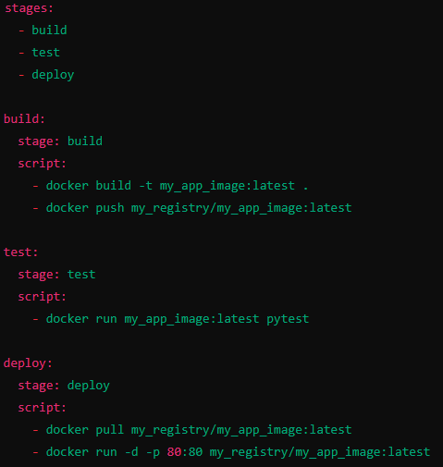
Шаги настройки CI/CD для GitLab
GitLab CI/CD pipeline

Slide 10
Описание pipeline
build: Сначала создаётся Docker-образ на основе Dockerfile, затем он пушится в Docker Registry (например, Docker Hub или GitLab Container Registry).
test: Затем контейнер запускается, и внутри него выполняются тесты (например, с использованием pytest).
deploy: После успешного выполнения тестов, происходит развёртывание контейнера в production-среду.

Slide 11
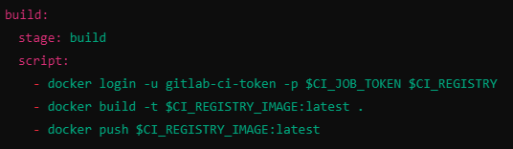
Шаги настройки CI/CD для GitLab
2. GitLab Container Registry

Slide 12
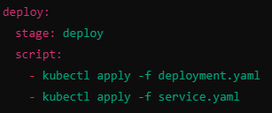
Шаги настройки CI/CD для GitLab
3. Автоматизация развёртывания через GitLab CI/CD

Slide 13
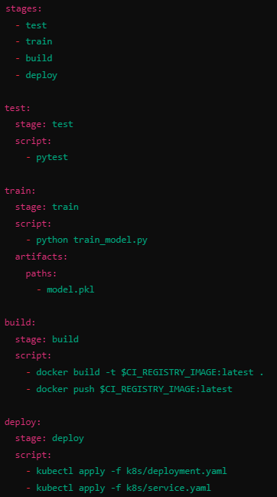
Шаги настройки CI/CD для GitLab
4. Интеграция с Kubernetes
5. Использование авто-триггеров

Slide 14
2. Тестирование ML-модели: unit-тесты

Slide 15


Зачем тестировать ML-системы?
1. Microsoft Tay
2. Tesla и ошибка в системе автопилота

Slide 16
Unit-тест
- это разновидность тестирования в программной разработке, которое заключается в проверке работоспособности отдельных функциональных модулей, процессов или частей кода приложения.

Slide 17
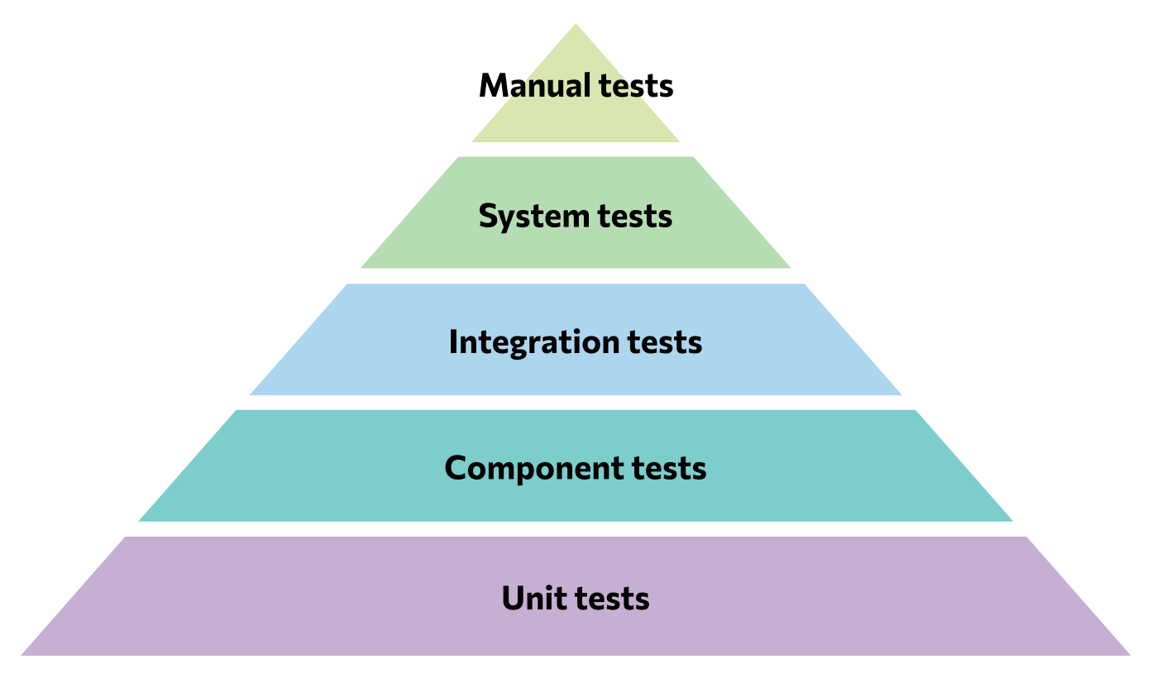
Пирамида тестирования

Slide 18
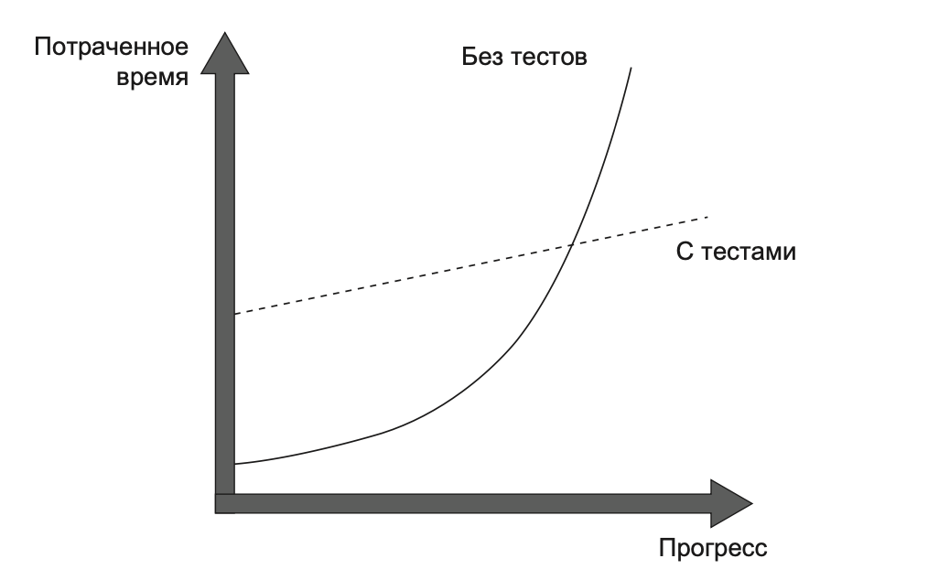
Зачем проводить unit-тестирование?
Цель — обеспечение стабильного роста программного проекта. Ключевым словом здесь является «стабильный».

Slide 19
Задачи решаемые unit-тестированием
Поиск и исправление ошибок на ранних стадиях разработки программного продукта и, следовательно, снижение затрат в дальнейшем;
Лучшее понимание разработчиками базового кода проекта, более простая и быстрая корректировка продукта;
Повторное использование кода, в том числе с переносом (вместе с тестами) в другие продукты;
Использование юнит-тестов как проектной документации, по которой разработчики, не знакомые с кодом, могут понять принцип его работы.

Slide 20
Преимущества и недостатки unit-тестирования
Преимущества | Недостатки
Простота | Отсутствие гарантий нахождения всех ошибок
Информативность | Применяется к изолированным системам кода
Параллельная разработка
Возможность повторного использования

Slide 21
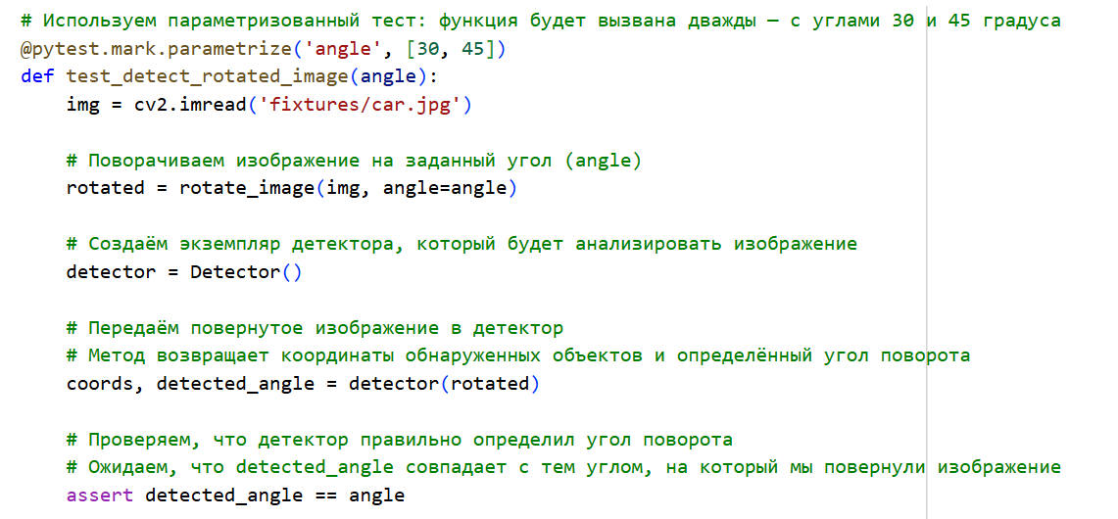
Пример
Пример модульного теста для проверки корректного определения угла поворота изображения:

Slide 22
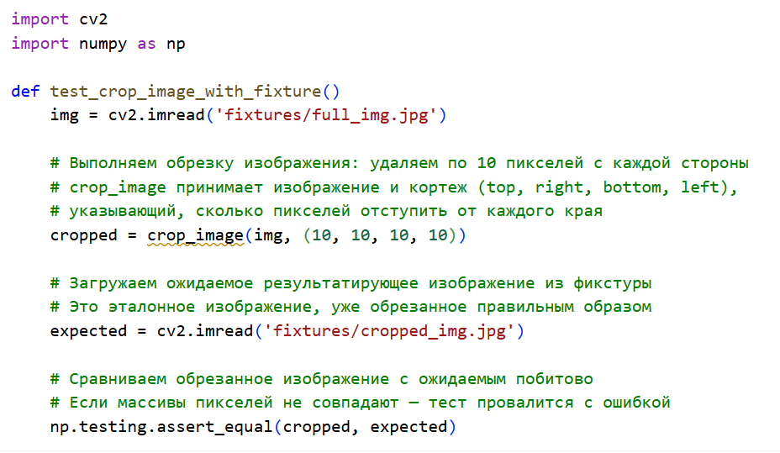
Fixture (Фикстуры)
Фикстуры — это заранее подготовленные данные, которые используются в тестах для создания предсказуемой и контролируемой среды.

Slide 23
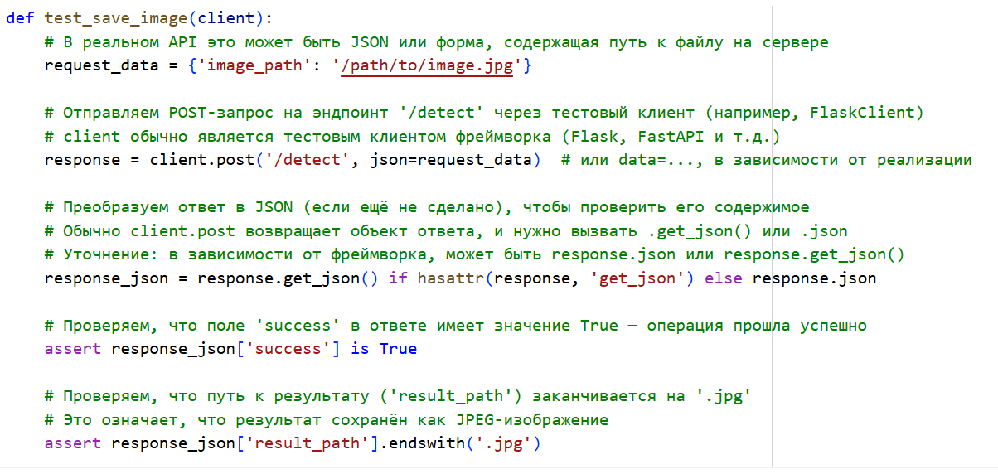
Integration tests (Интеграционные тесты)
Интеграционные тесты проверяют, как различные компоненты системы взаимодействуют друг с другом.

Slide 24
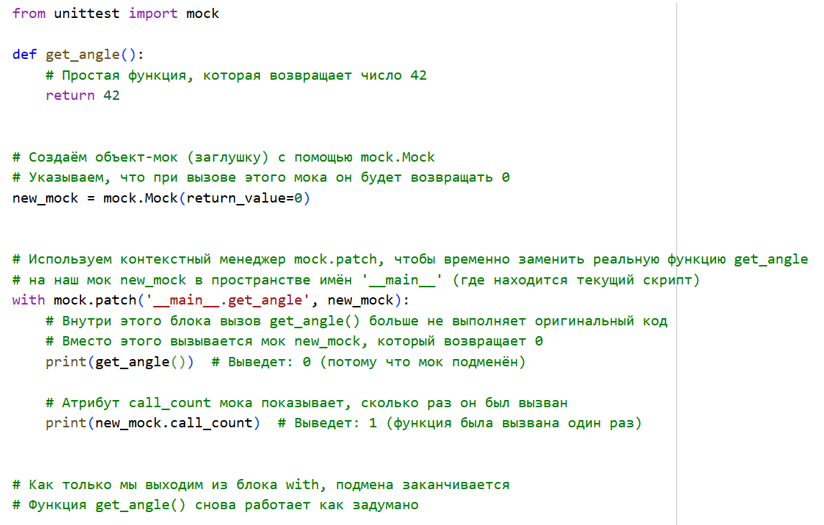
Mocks and patches (Имитация объектов/функций)
Mocks и patches используются для имитации поведения объектов или функций в тестах. Это особенно полезно, когда необходимо протестировать компоненты системы в изоляции от её зависимостей, таких как внешние сервисы или базы данных.

Slide 25
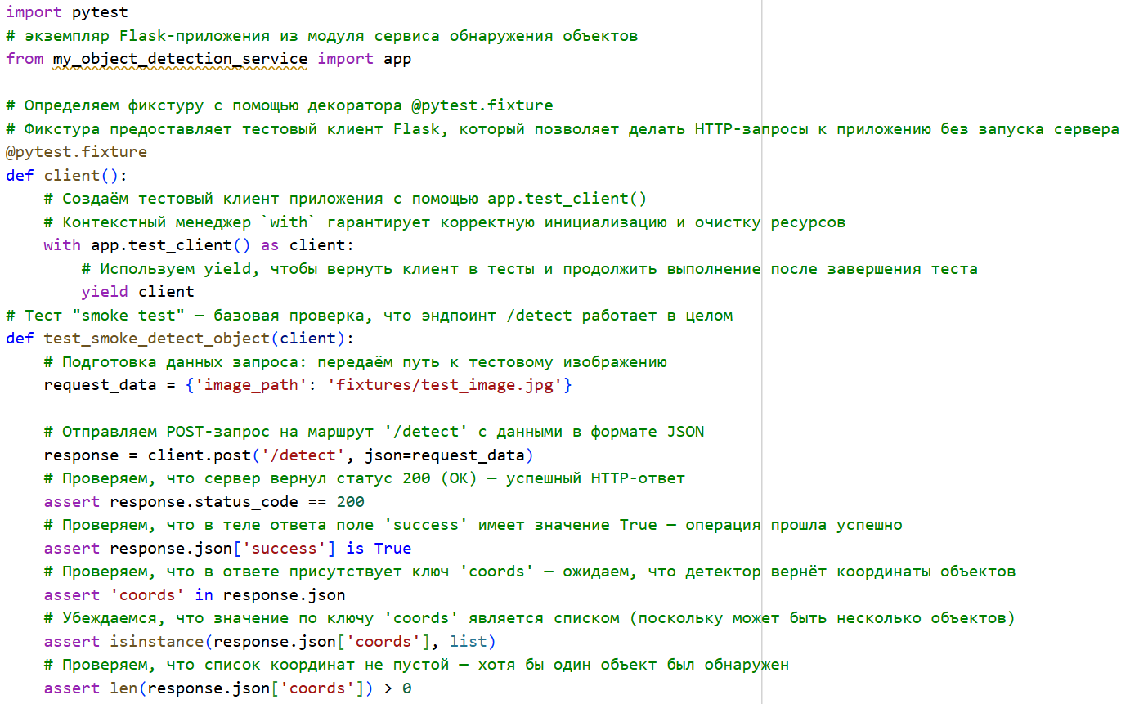
Smoke tests
Это быстрые тесты, которые проверяют базовую работоспособность системы после сборки или развертывания.

Slide 26
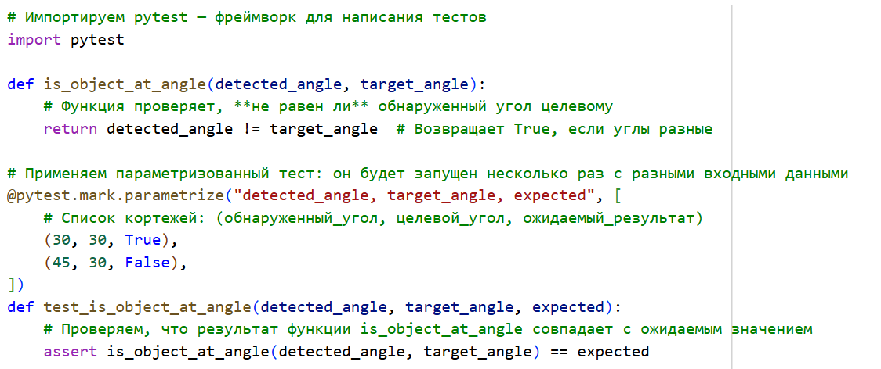
Mutation tests
это особый тип тестов, который используется для оценки качества существующих тестов.

Slide 27
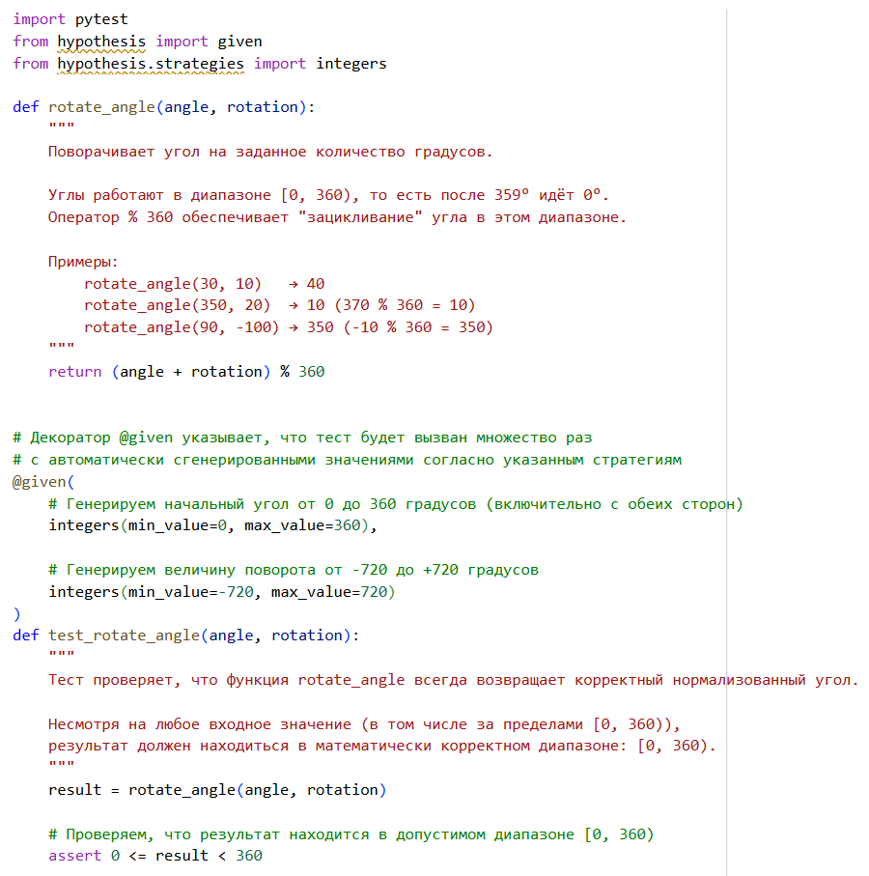
Property-based tests
Эти тесты проверяют, что определённые свойства или инварианты системы остаются верными для широкого диапазона входных данных.

Slide 28

Coverage tests
Coverage (покрытие кода тестами) — это метрика, показывающая, какой процент кода был выполнен при запуске полного набора тестов.

Slide 29
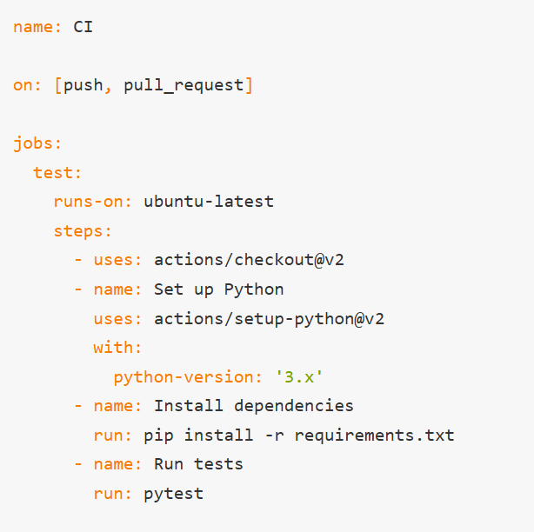
Интеграция тестов в CI/CD пайплайн
Эти тесты проверяют, что определённые свойства или инварианты системы остаются верными для широкого диапазона входных данных.
Пример YAML конфигурации для GitHub Actions

Slide 30
Рекомендации к unit-тестам
соответствовать конкретному модулю
быть автоматизированными
быть своевременными
отвечать основным задачам
иметь хорошее название

Slide 31
Когда не стоит проводить unit-тестирование
при тестировании сложных и разветвленных алгоритмов
отсутствии четких результатов
тестировании кода, взаимодействующего с системой
проверке всего приложения

Slide 32
Заключение
Узнали про основы взаимодействия с CI/CD пайплайнами для github и gitlab.
Также узнали о том, что такое unit-тесты и для чего они нужны при разработке ML-проектов.

Slide 33
Спасибо за внимание!

